Slide 1

Муниципальное дошкольное образовательное учреждение «Центр развития ребенка № 5 Тракторозаводского района Волгограда»
«нейроигры для детей старшего дошкольного возраста, как средство формирования игровых действий»
Подготовили:
колоскова виктория Юрьевна,
воспитатель высшей
квалификационной категории
Варакина Ирина Викторовна
Инструктор по физической культуре
Волгоград 2025

Slide 2
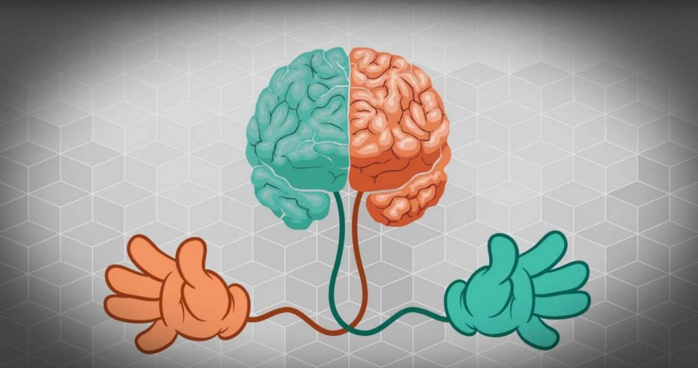
«Руки учат голову, затем поумневшая голова учит руки, а умелые руки снова способствуют развитию мозга.»
Иван Петрович Павлов

Slide 3
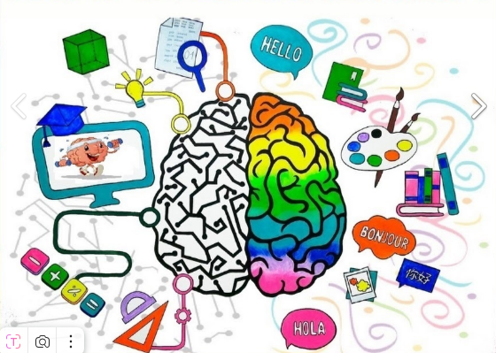
Нейроигры – это специальные игры,
разработанные для активизации и тренировки мозга.

Slide 4
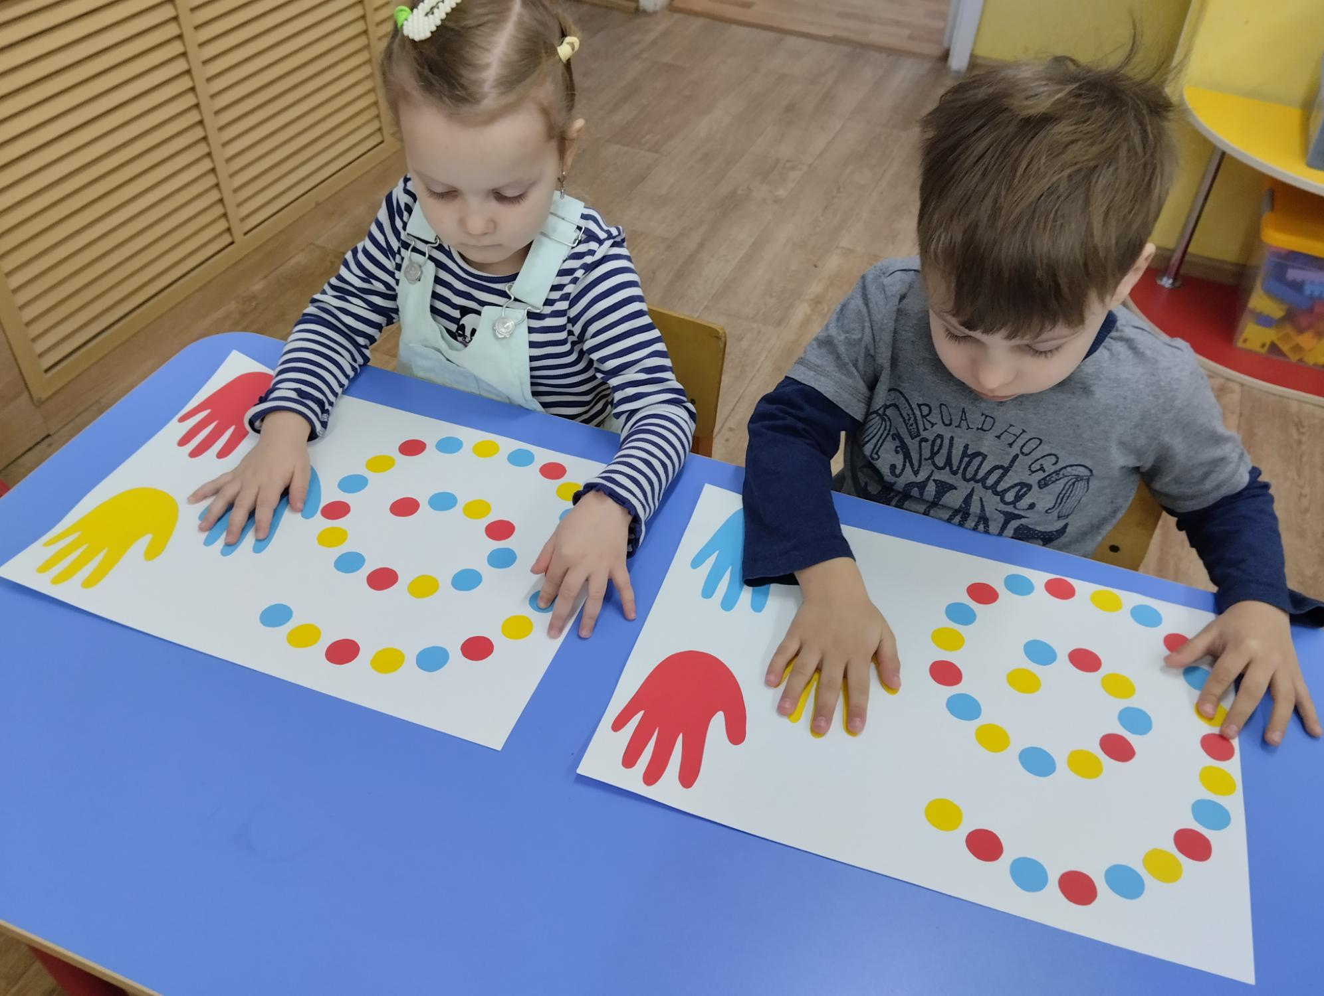
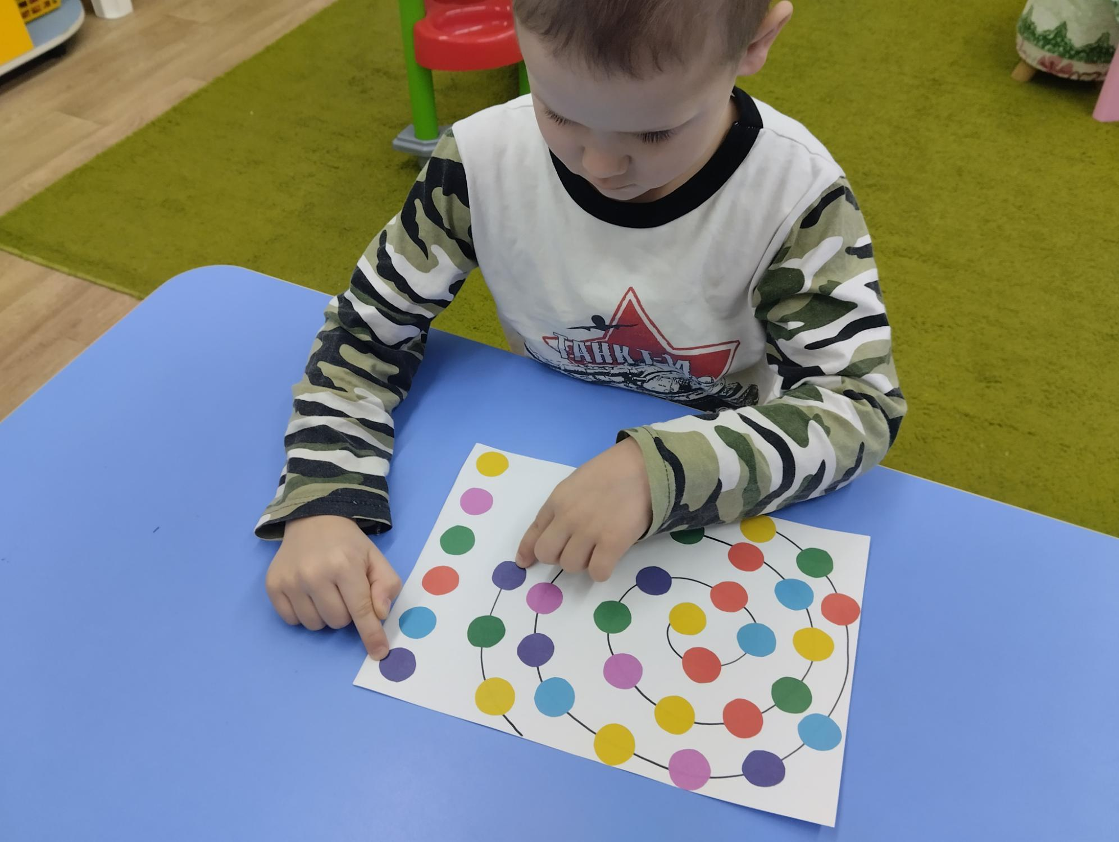
ИГРЫ:
«ЦВЕТНЫЕ ЛАДОШКИ»
«РАЗНОЦВЕТНЫЕ КРУГИ»
РАЗВИВАЕМ ВОСПРИЯТИЕ ЦВЕТА, УСИДЧИВОСТЬ
КООРДИНАЦИЮ ДВИЖЕНИЯ, ВНИМАНИЕ

Slide 5
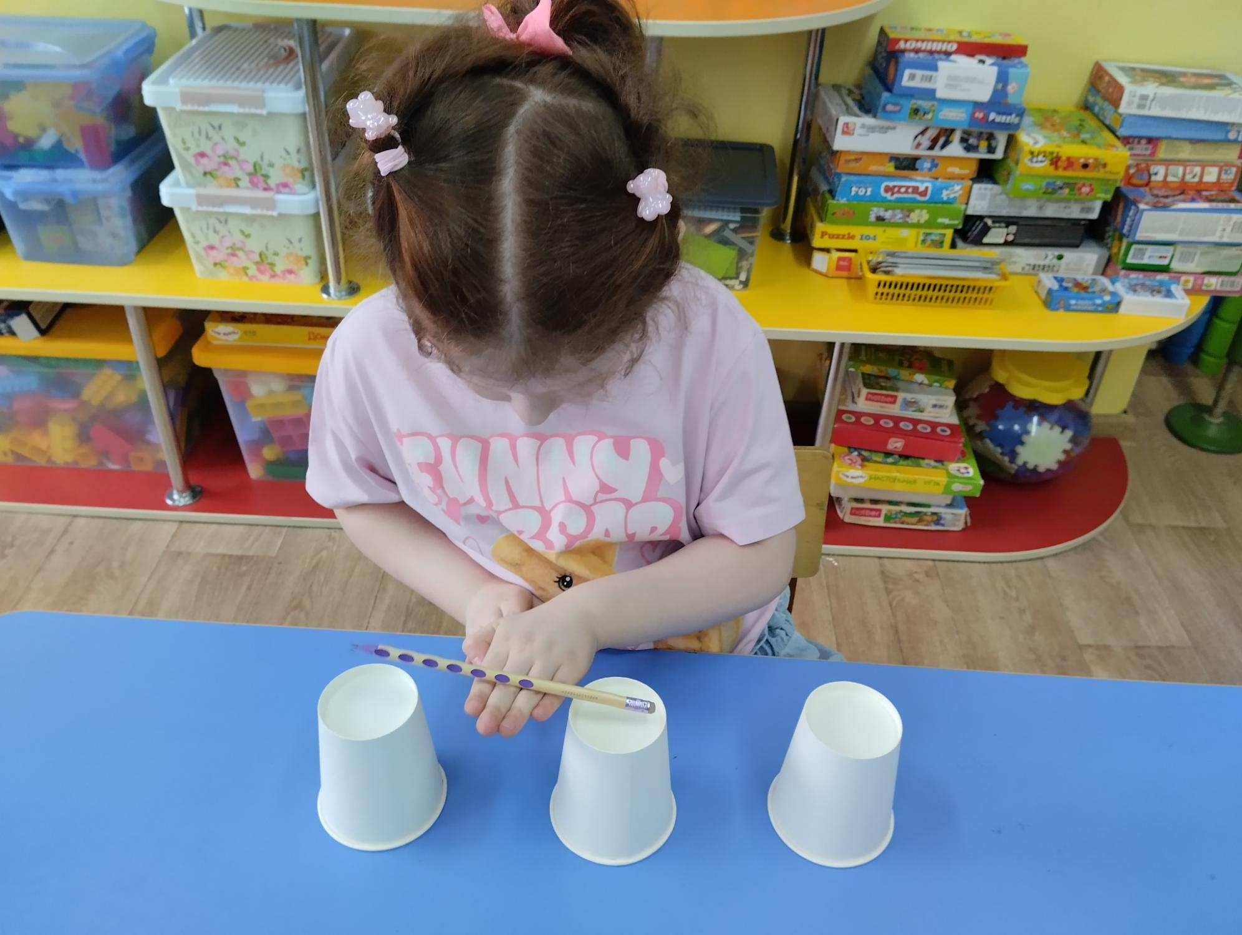
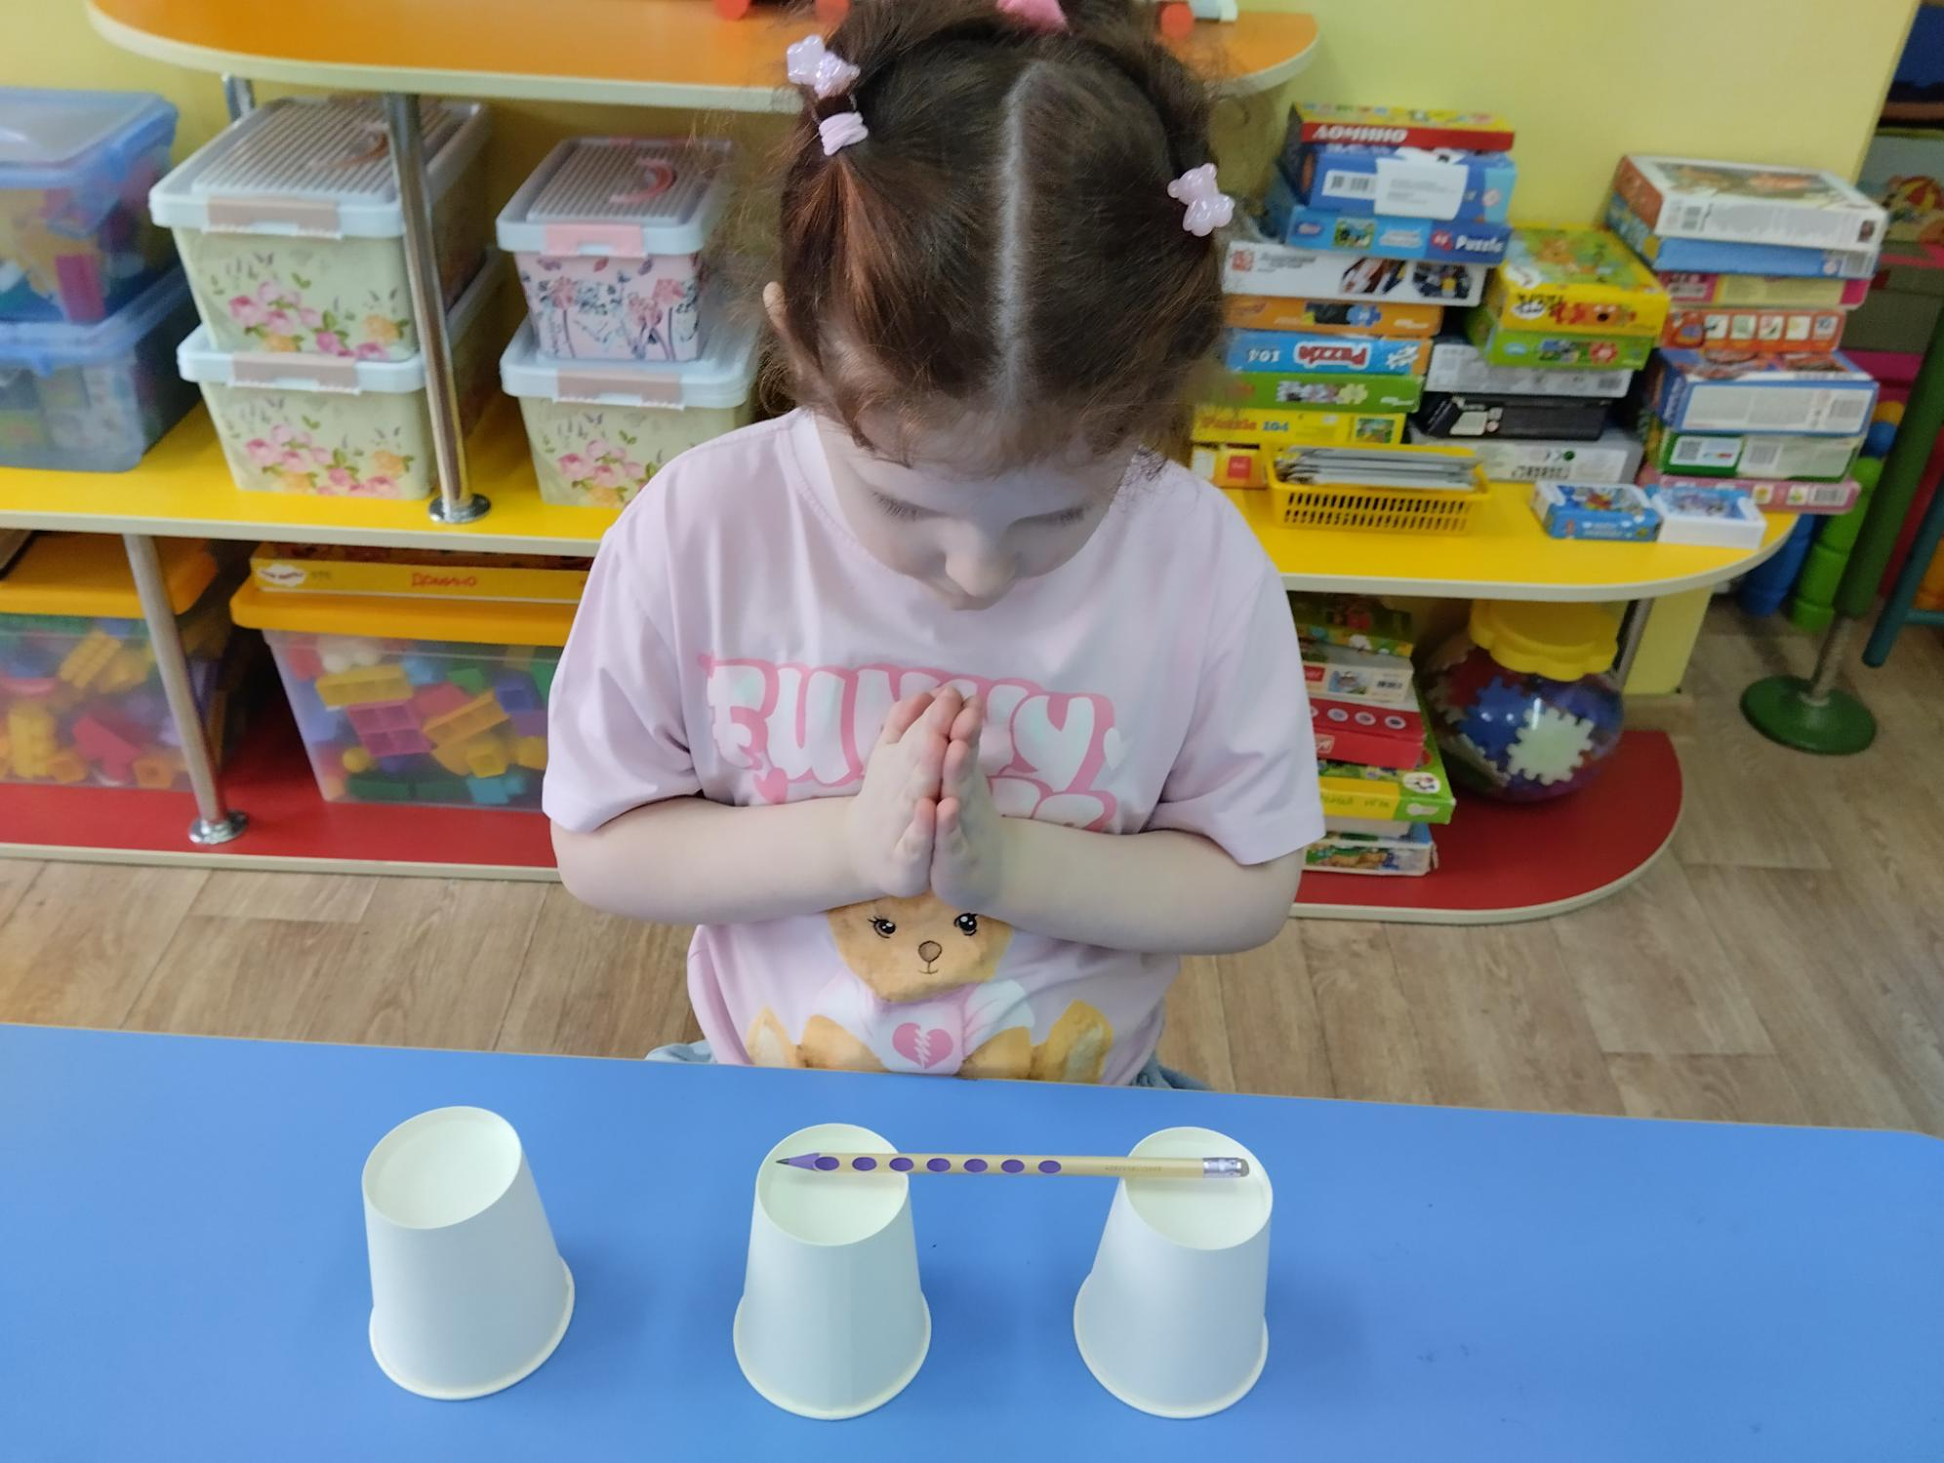
«ПЕРЕНЕСИ КАРАНДАШ»
РАЗВИВАЕМ КОНЦЕНТРАЦИЮ, КООРДИНАЦИЮ И ЛОВКОСТЬ

Slide 6
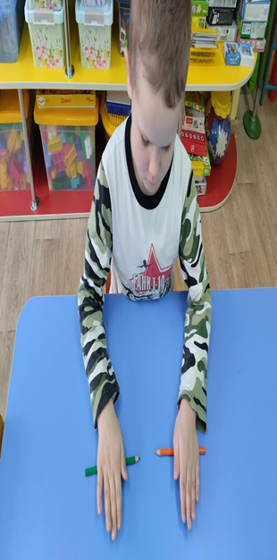
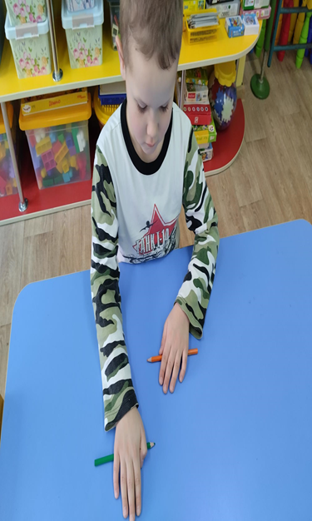
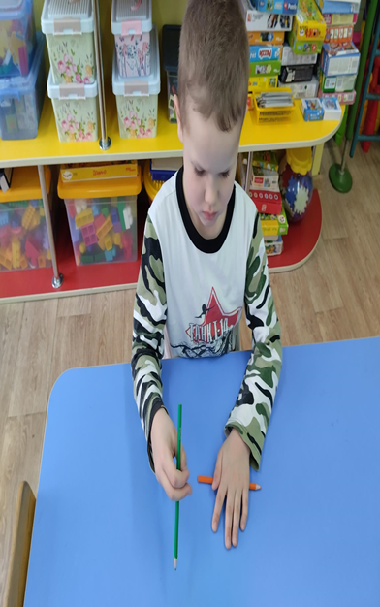
«КАРАНДАШ КРУЧУ - КАТАЮ»
РАЗВИВАЕМ МЕЛКУЮ МОТОРИКУ И АКТИВАЦИЮ НЕЙРОНОВ ГОЛОВНОГО МОЗГА

Slide 7


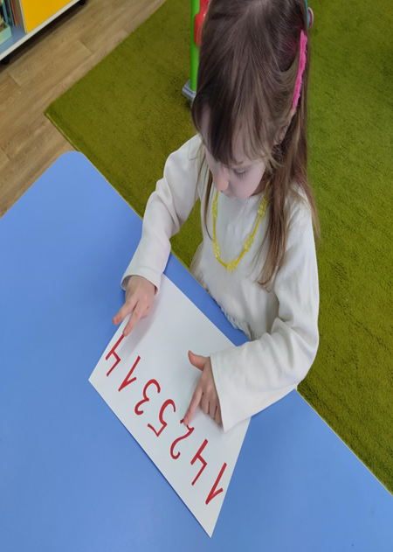
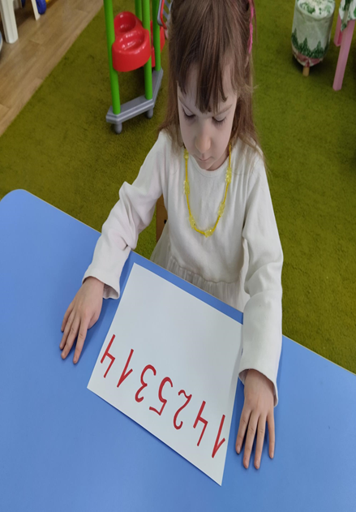
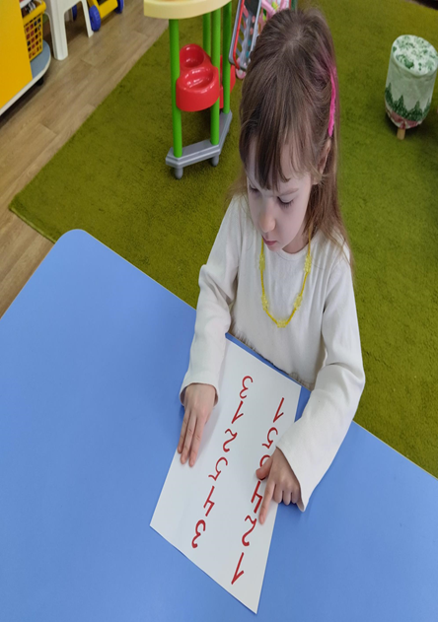
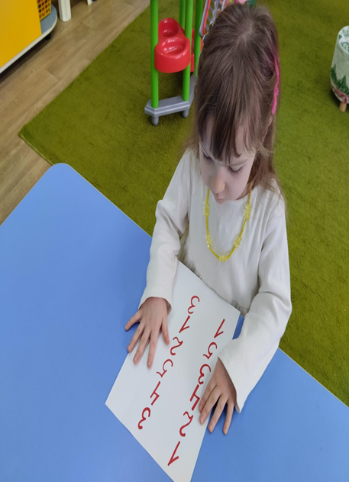
РАЗВИВАЕМ УМЕНИЕ СООТНОСИТЬ КОЛИЧЕСТВО С ЦИФРОЙ, КОНЦЕТРАЦИЮ ВНИМАНИЯ

Slide 8
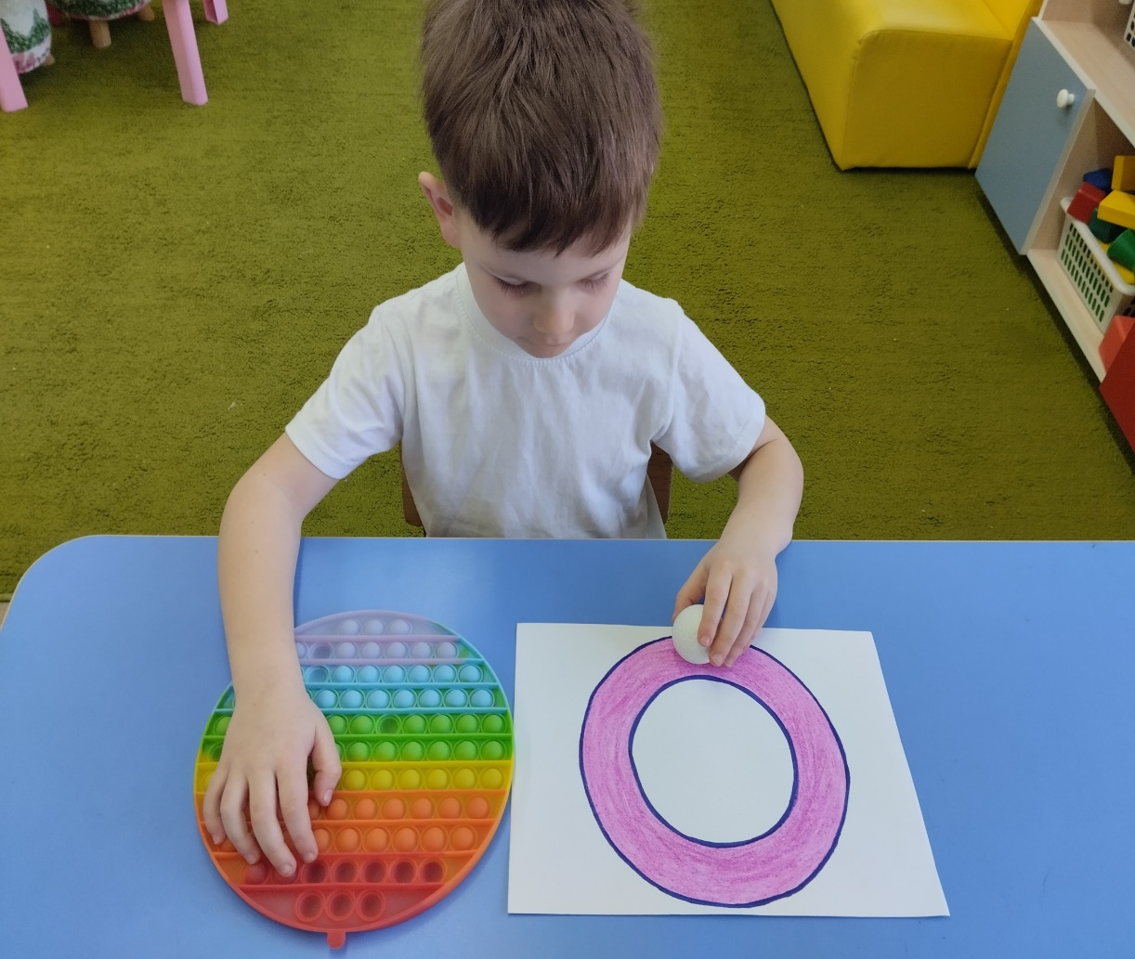
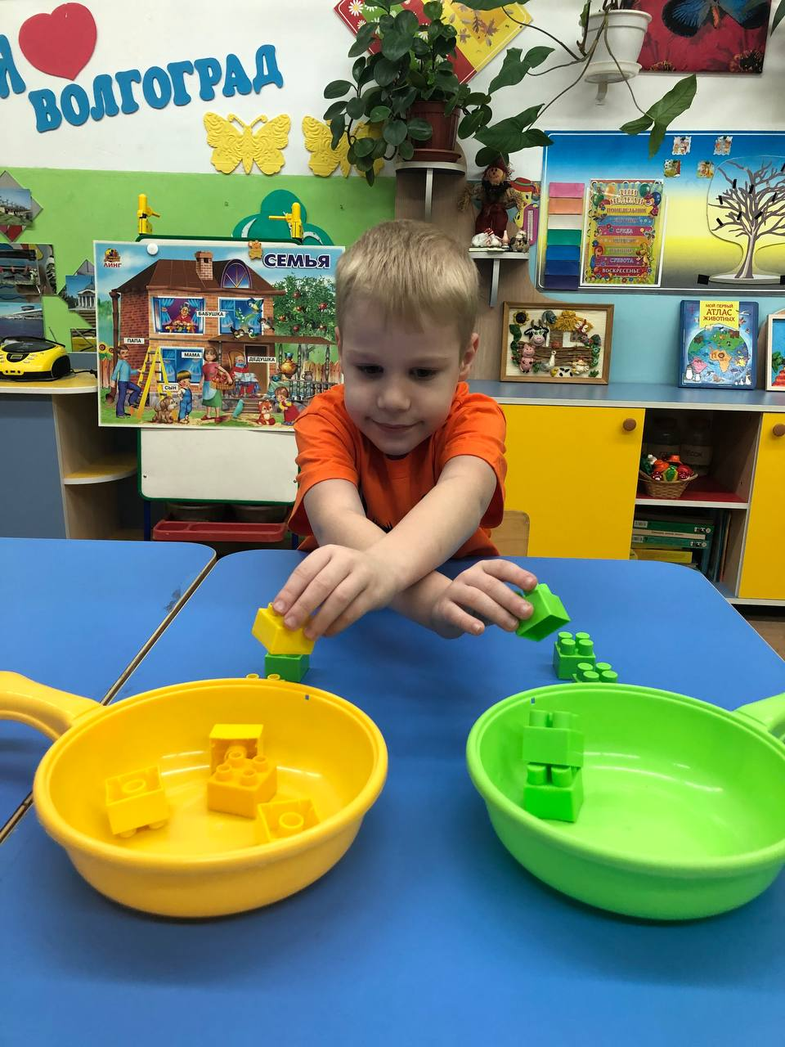
«ПОПИТ И МЯЧИК»
«ПРИГОТОВЬ ОБЕД»
РАЗВИВАЕМ ВНИМАНИЕ, КООРДИНАЦИЮ, СЕНСОРНЫЕ СПОСОБНОСТИ, МЕЛКУЮ МОТОРИКУ, УСИДЧИВОСТЬ

Slide 9
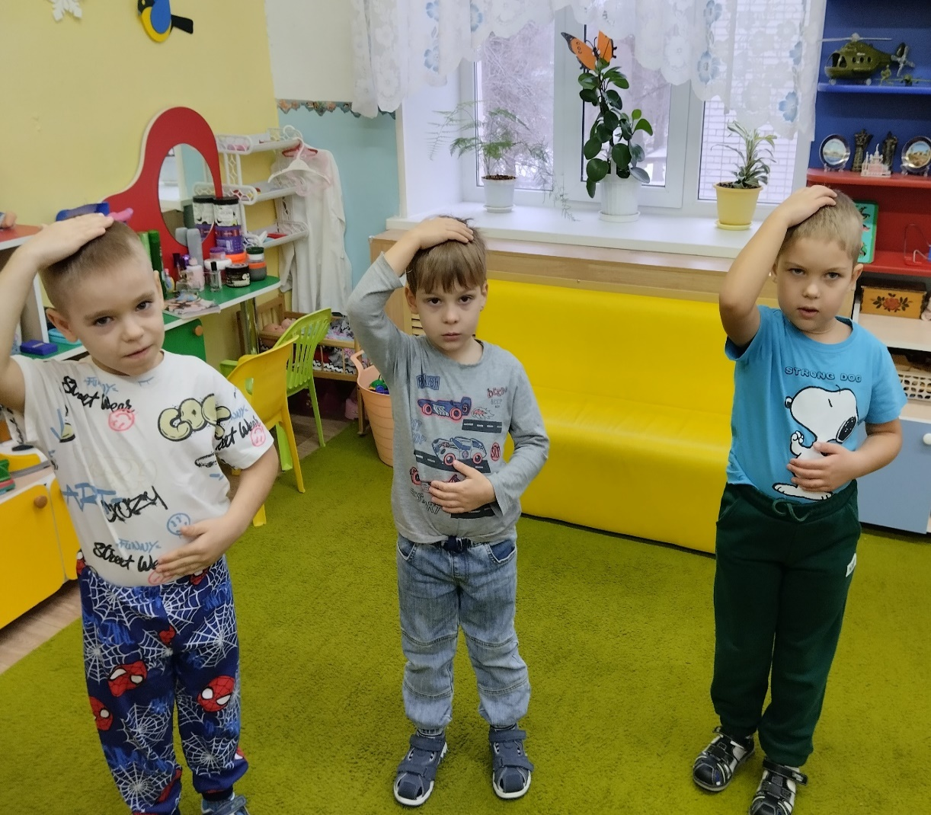
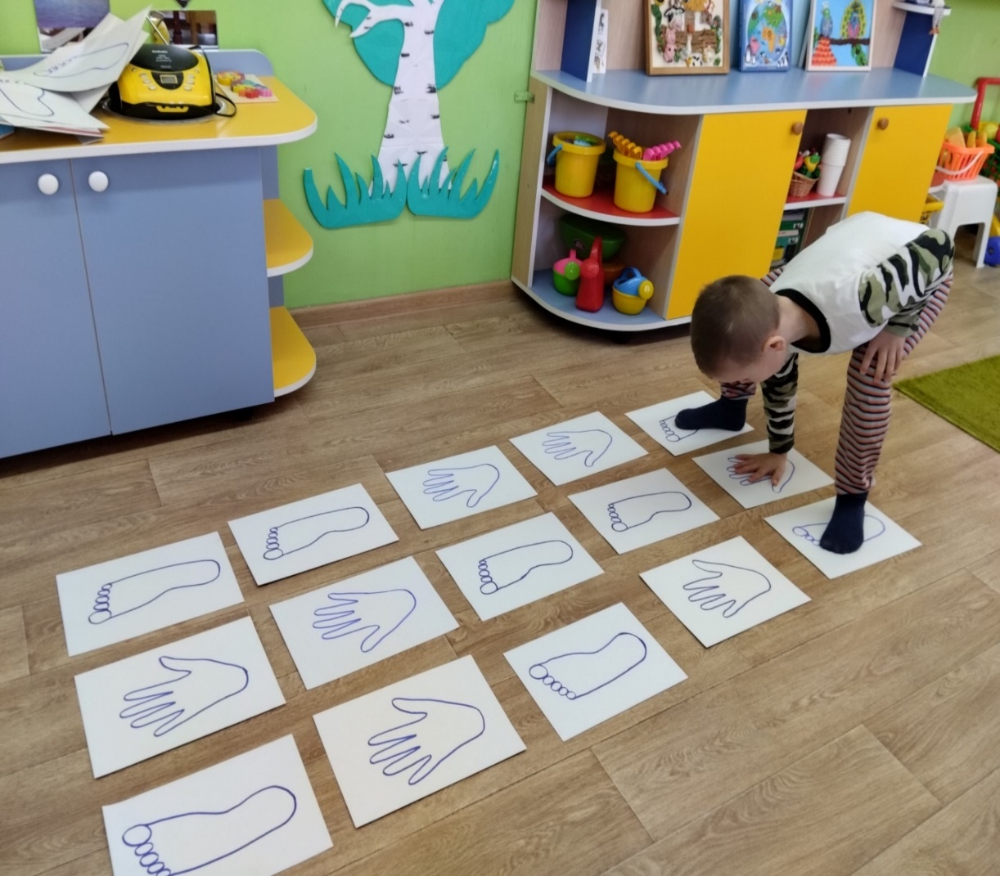
«СТУЧУ - КРУЧУ»
«НОЖКИ - ЛАДОШКИ»
РАЗВИВАЕМ ДВИГАТЕЛЬНУЮ АКТИВНОСТЬ, ВНИМАНИЕ, КООРДИНАЦИЮ ДВИЖЕНИЙ

Slide 10
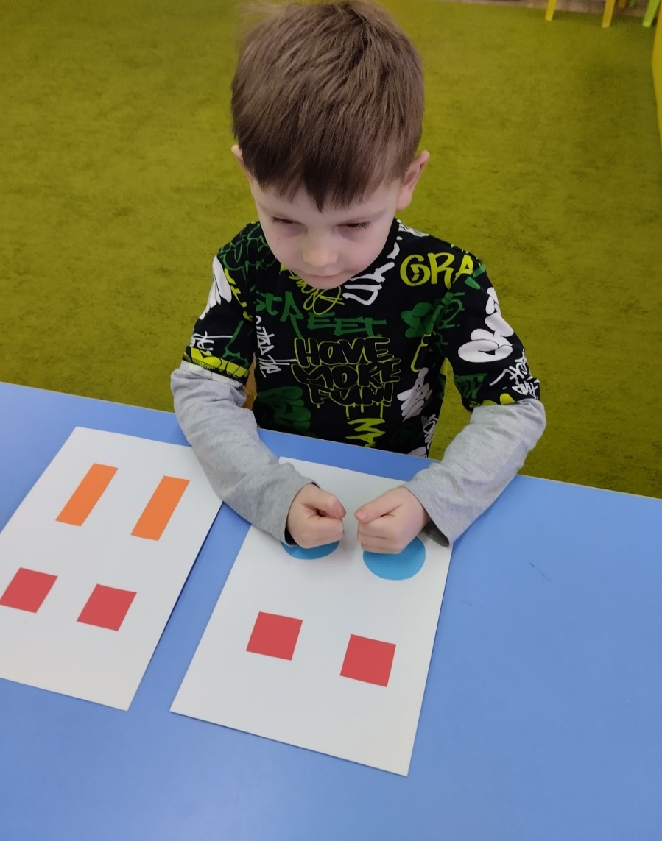
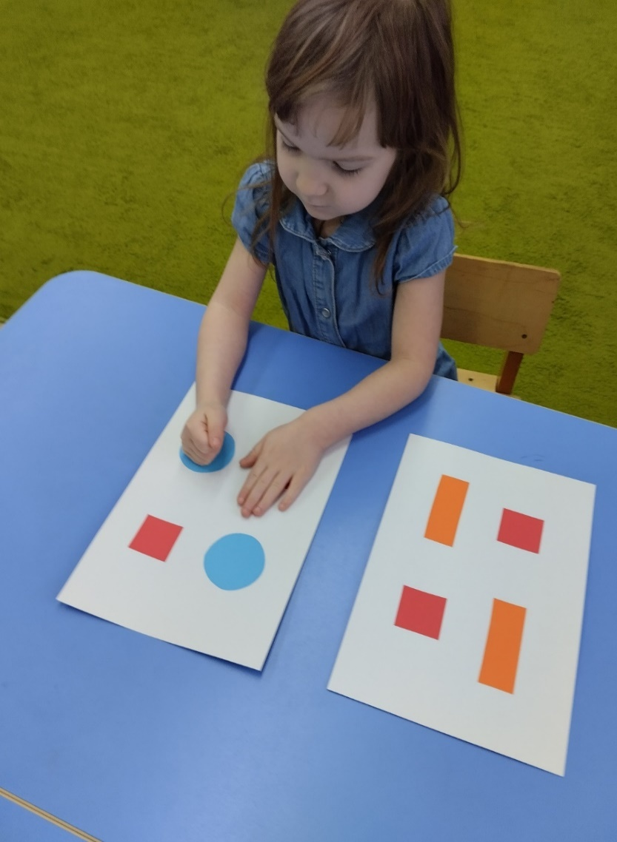
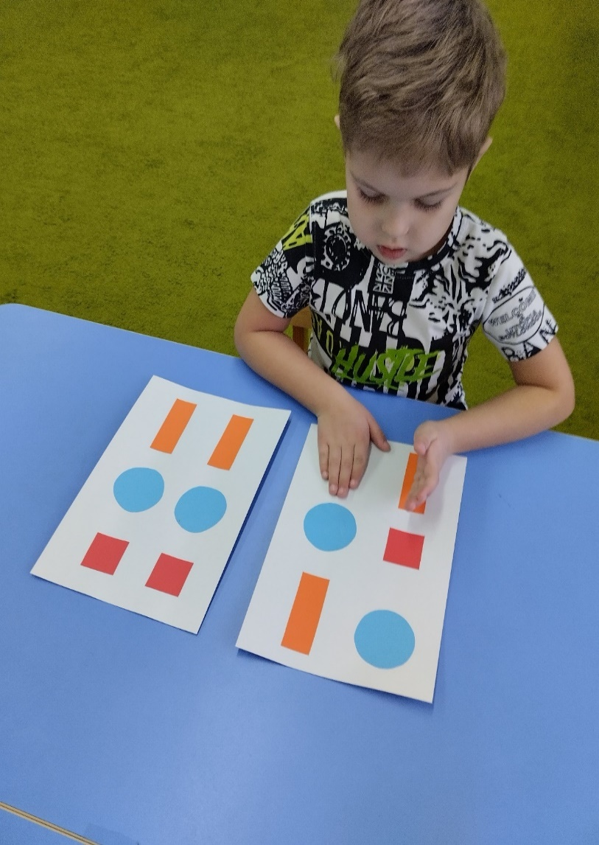
«РЕБРО, ЛАДОШКА, КУЛАЧЁК»
РАЗВИВАЕМ МОТОРНОЕ ПЛАНИРОВАНИЕ И ПЕРЕКЛЮЧЕНИЕ

Slide 11
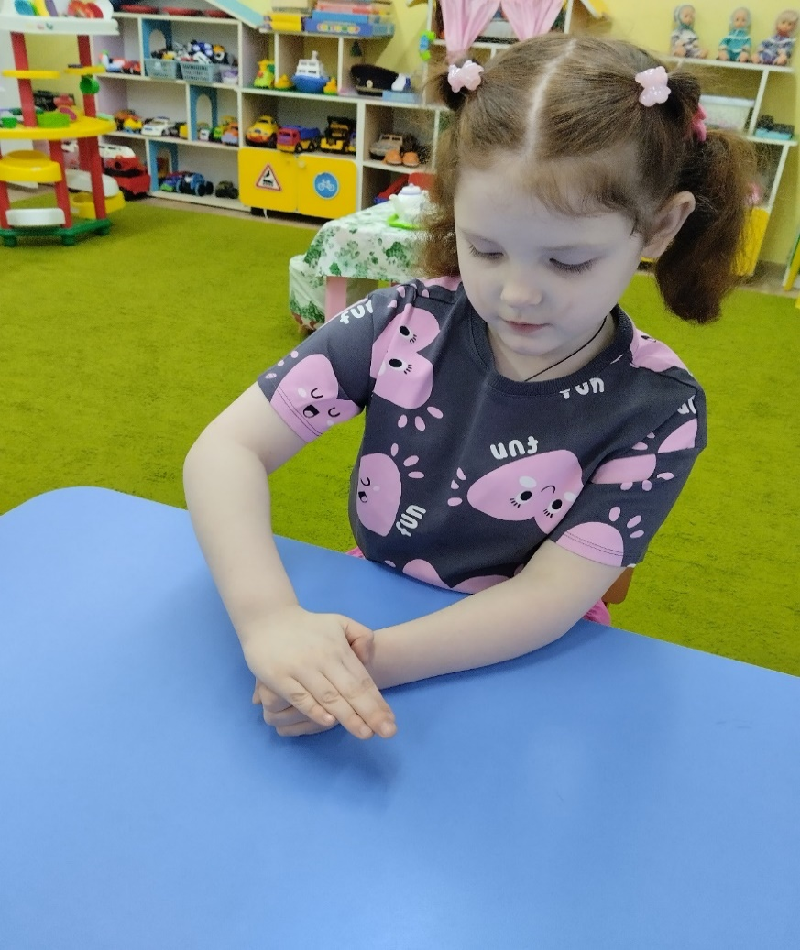
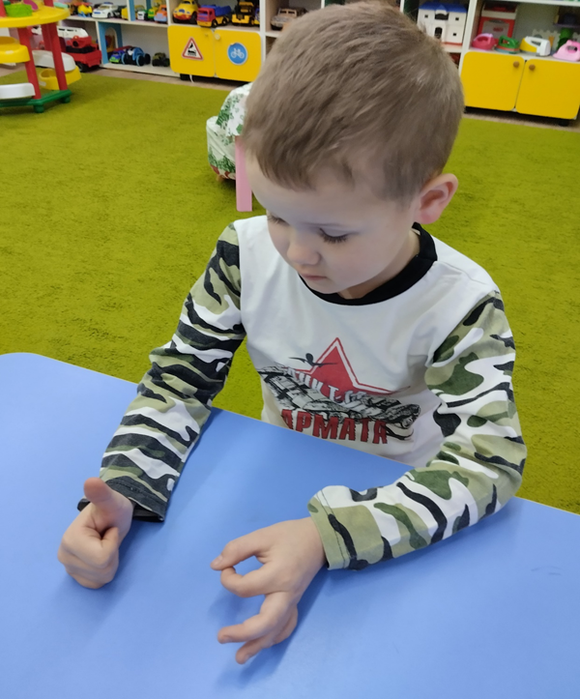
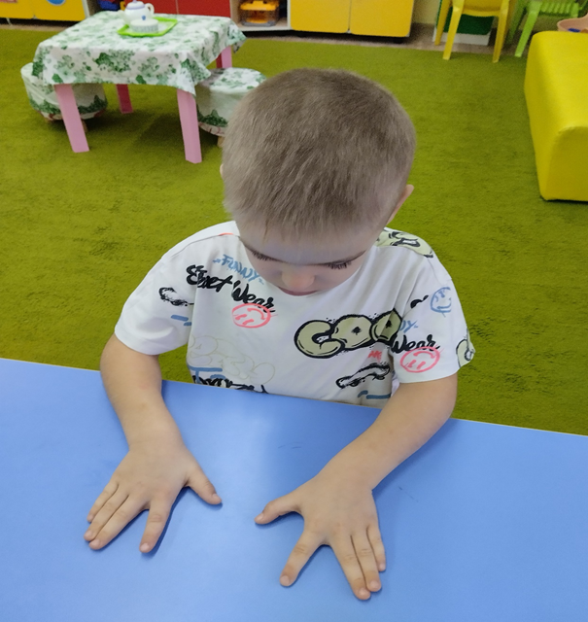
ПАЛЬЧИКОВЫЕ ИГРЫ:
«КАСТРЮЛЯ - КРЫШЕЧКА»
«ЛАЙК - КОЛЬЦО»
«НОЖНИЦЫ»
РАЗВИВАЕМ МЕЛКУЮ МОТОРИКУ, УЛУЧШАЕМ КООРДИНАЦИЮ ДВИЖЕНИЙ ПАЛЬЦЕВ И СТИМУЛИРУЕМ РАБОТУ МОЗГА

Slide 12

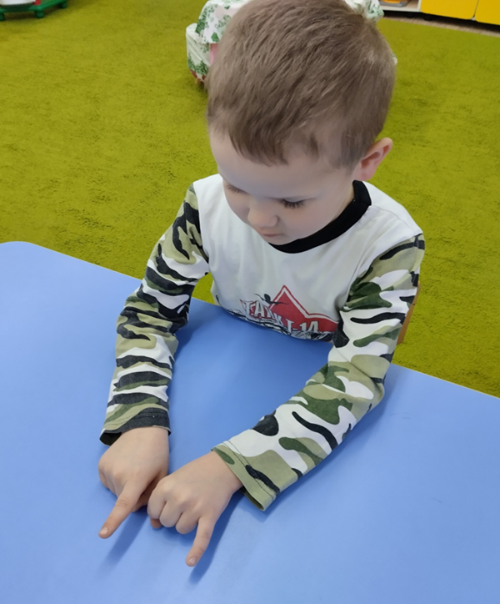
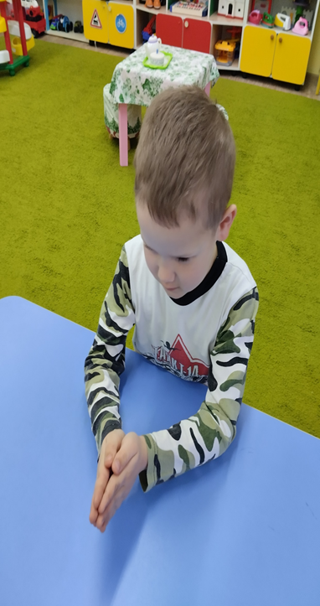
«ДВА ПАЛЬЦА ЧЕРЕЗ ХЛОПОК»
РАЗВИВАЕМ МЕЖПОЛУШАРНЫЕ ВЗАИМОДЕЙСТВИЯ, СИНХРОНИЗАЦИЮ РАБОТЫ ПОЛУШАРИЙ, МЕЛКУЮ МОТОРИКУ, ВНИМАНИЕ, КРЕАТИВНОЕ МЫШЛЕНИЕ

Slide 13
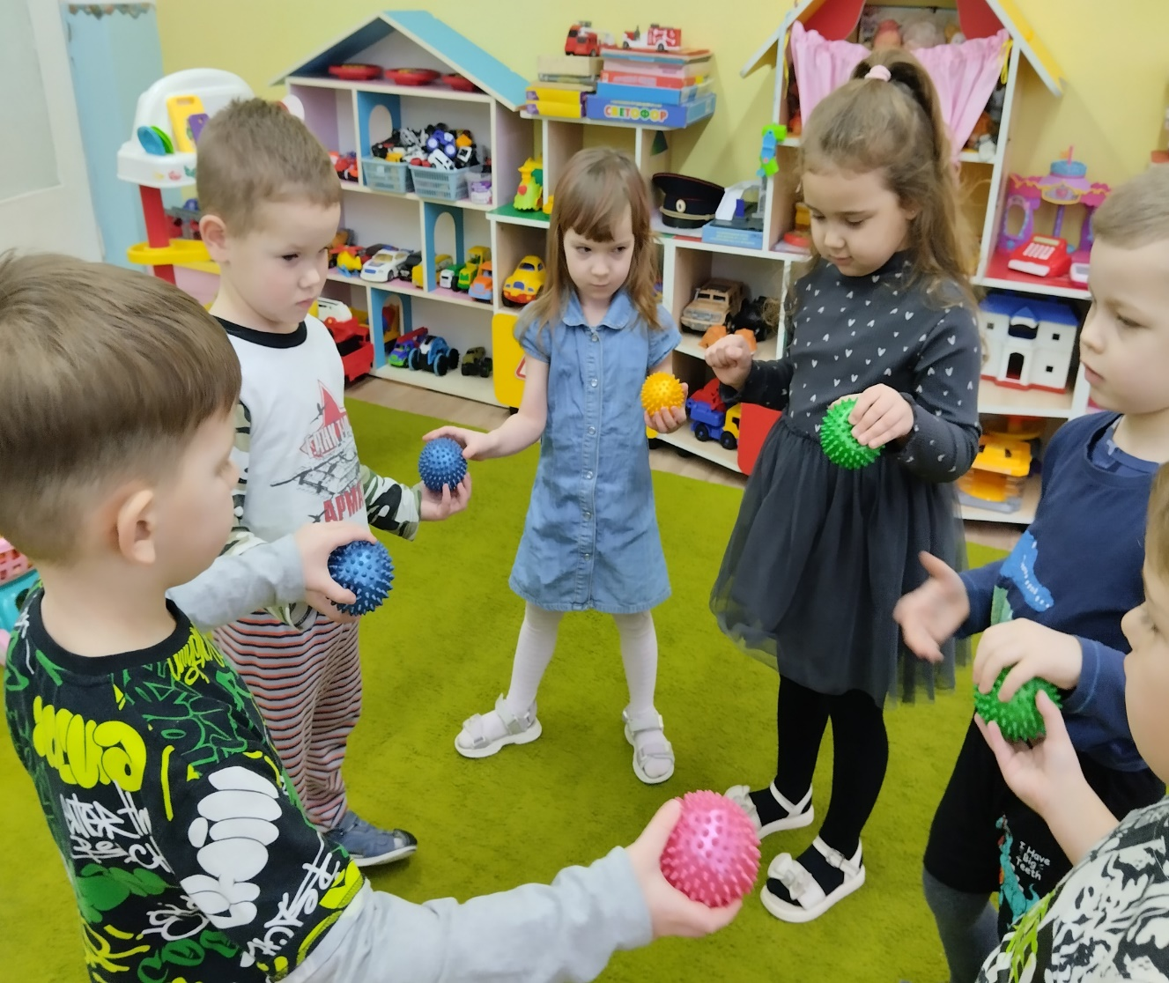
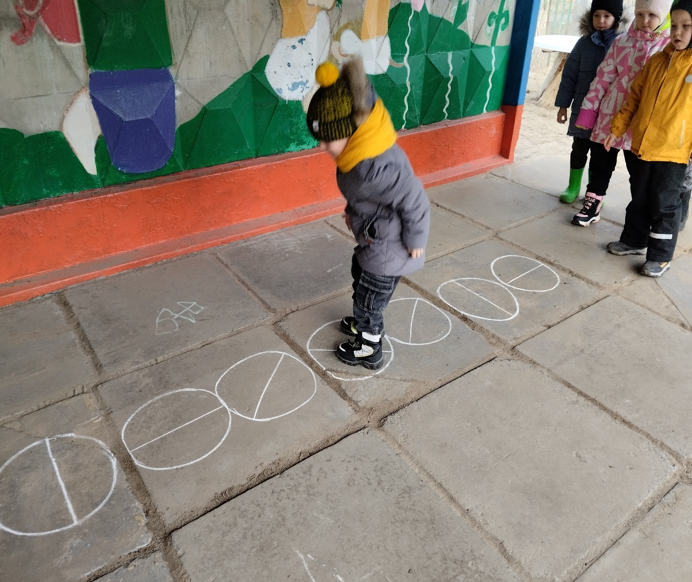
«ЦЕПОЧКА»
«КРУГИ НА АСФАЛЬТЕ»
ЭТИ ИГРЫ РАЗВИВАЮТ ВНИМАНИЕ, КОНЦЕНТРАЦИЮ, БЫСТРОТУ РЕАКЦИИ

Slide 14
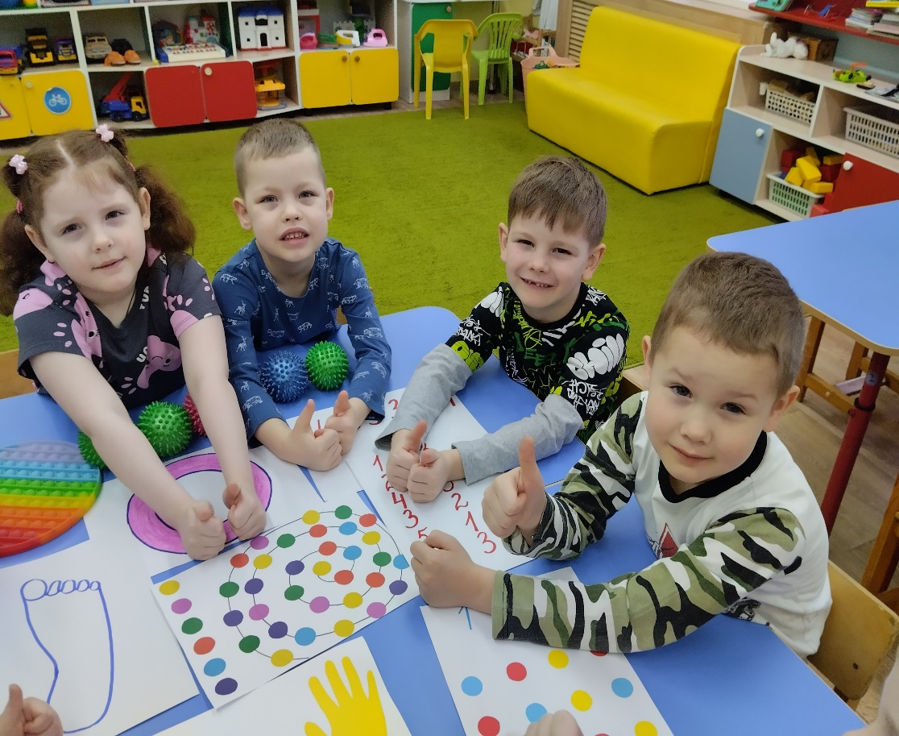
«ИГРАЙТЕ С НАМИ!»
АКТИВИЗИРУЕМ МЕЖПОЛУШАРНОЕ ВЗАИМДЕЙСТВИЕ ГОЛОВНОГО МОЗГА
КОНЦЕНТРИРУЕМ ВНИМАНИЕ
РАЗВИВАЕМ ПАМЯТЬ
СНИЖАЕМ УТОМЛЯЕМОСТЬ
РАЗВИВАЕМ РЕЧЬ
ТРЕНИРУЕМ МЕЛКУЮ И КРУПНУЮ МОТОРИКУ

Slide 15

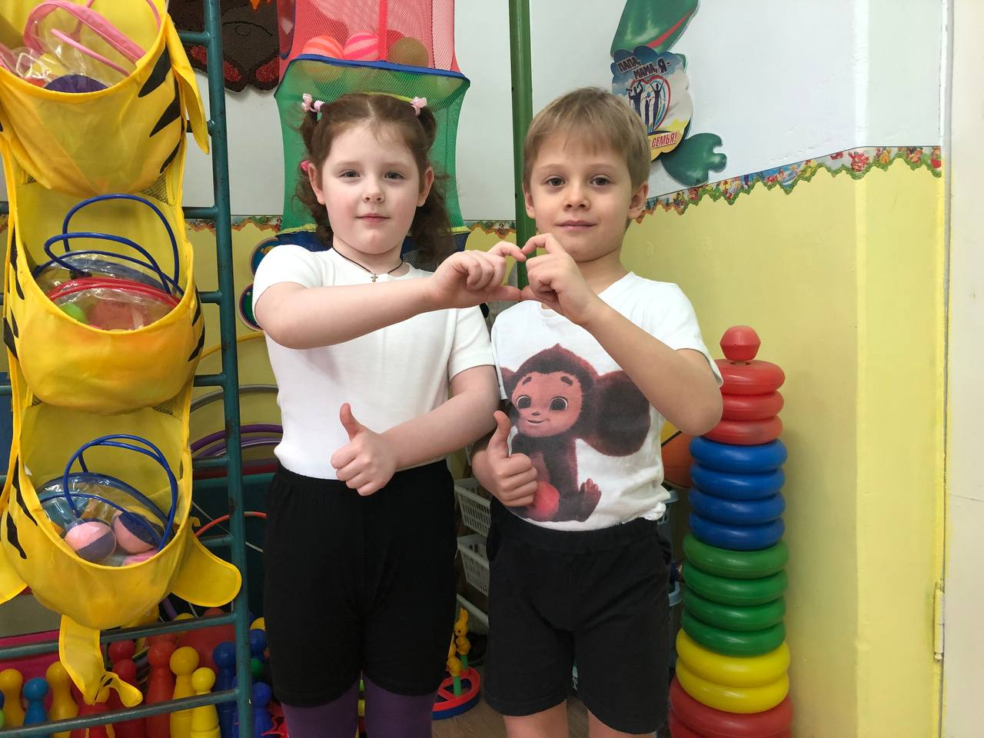
СПАСИБО ЗА ВНИМАНИЕ!

